Slide 1
TrEat
Voedingsproblemen bij dementie
Samenwerken in de eerstelijn
Emmelyne Vasse, PhD
Diëtist in
Projectleider bij

Slide 2
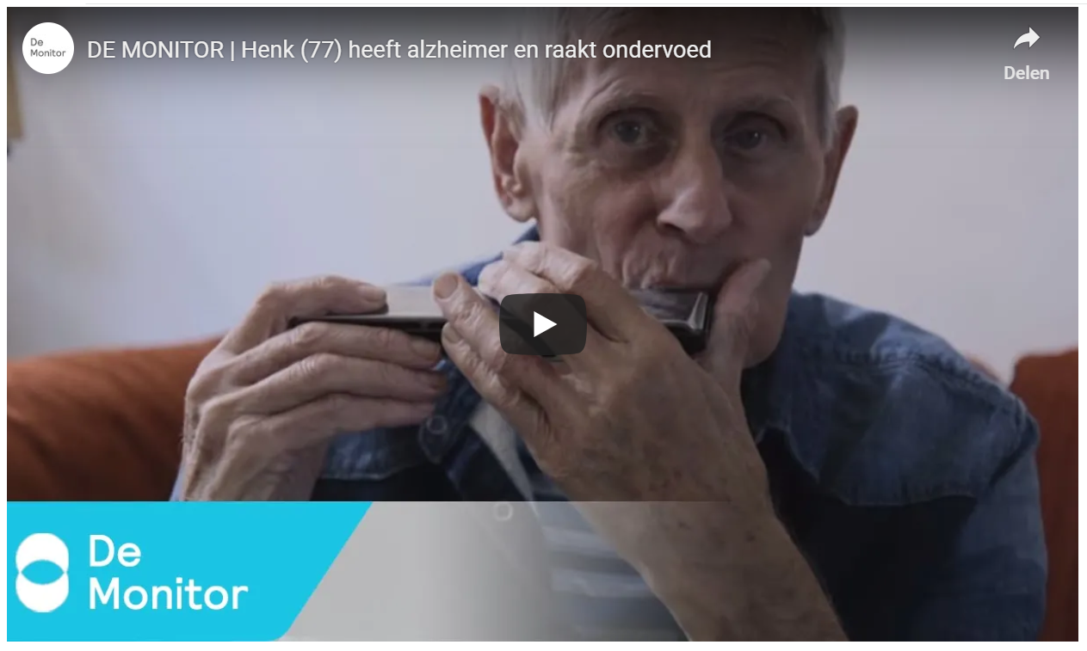
Tijdens deze sessie
Toelichting TrEat
Voedingsproblemen bij dementie: literatuur/praktijk
Samenwerking eerstelijn: literatuur/praktijk
Samenwerking: ervaring ergotherapeut
Discussie / vragen

Slide 3
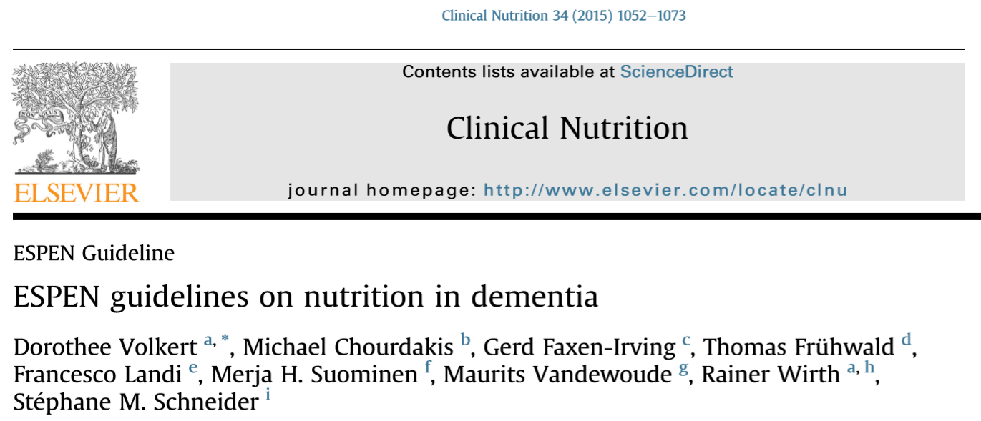
Toelichting TrEat
Aanleiding
Alzheimer’s
Disease
International, 2014
ESPEN, 2015
“Despite very low scientific evidence in total, provision of adequate food according to the individual needs and meeting personal preferences is a basic prerequisite for adequate dietary intake in all stages of the disease, and thus clearly recommended.”
“Undernutrition is a serious health concern
requiring medical attention and input from a
dietician and occupational therapist
as appropriate.”

Slide 4
Toelichting TrEat
Aanleiding
Probleem: Geen richtlijn/zorgstandaard/protocol voor diëtisten om voedingsproblemen bij zelfstandig wonende mensen met dementie te diagnosticeren, behandelen en evalueren.
→ Algemene richtlijnen, niet specifiek voor deze doelgroep
Proefschrift Maud Graff (hoogleraar Ergotherapie)

Slide 5
Toelichting TrEat
Aanleiding
Doel
Ontwikkeling van een multidisciplinaire interventie (zorgpad) gericht op voedingsproblemen bij zelfstandig wonende mensen met dementie
(incl. boodschappen en maaltijdbereiding) om een gezond voedingspatroon te behouden en ondervoeding te voorkomen.
Basis van de interventie
Best beschikbare wetenschappelijke en praktijkkennis uit de ergotherapie (EDOMAH), diëtetiek en verpleegkundige zorg.
Looptijd: 4 jaar (2018 – 2021)
Dit project wordt mogelijk gemaakt door

Slide 6
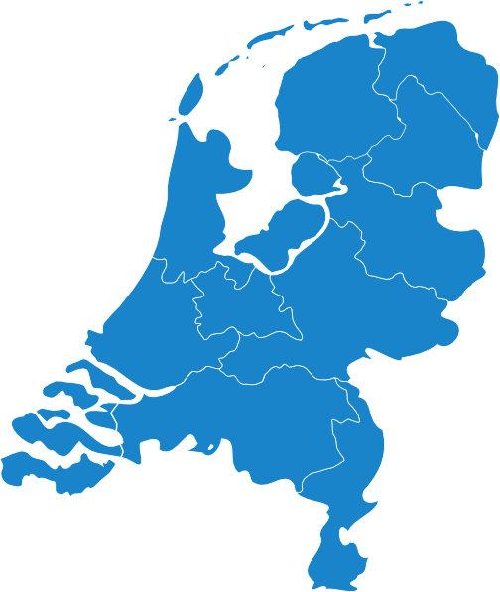
Toelichting TrEat
Aanleiding
Regio Nijmegen
Zorgorganisatie De Waalboog (Greet Bos, diëtist)
Radboudumc
TVN Zorgt
Regio Ede
Voeding in de Praktijk (Shan Chu, diëtist)
Ergodus
Ziekenhuis Gelderse Vallei
Zorgorganisatie Opella
Mensen met dementie en mantelzorgers

Slide 7
Voedingsproblemen bij dementie
Interviews mantelzorgers/mensen met dementie
Boodschappen
Alleen de gebruikelijke dingen in het gebruikelijke gangpad kunnen vinden
Geen boodschappen meer doen omdat de winkel te druk is, teveel prikkels, teveel keuze ook.
Maaltijdbereiding
Koken wordt gevaarlijk met gas, kost teveel tijd, niet leuk meer om te doen
Waterkoker op het vuur gezet om koffie te zetten
In de keuken niet meer weten wat te doen, niet weten hoe apparaten werken.
“Ze vertrouwt zichzelf niet, weet niet of ze het goed heeft gedaan. Ze is bang dat er iets gebeurt, daar kan ze soms nog wel boos om worden.”

Slide 8
Voedingsproblemen bij dementie
Interviews mantelzorgers/mensen met dementie
Eten/drinken
Geen hongergevoel meer, minder eetlust (smaak wel in orde)
Eten en drinken dat klaarstaat niet opeten en drinken.
Minder interesse, weerstand tegen eten; niet meer genieten; het moet.
Veel kleinere porties, eten niet meer op kunnen, bord leeg eten kost moeite.
Geen rem meer hebben; blijven opscheppen, de hele dag door koffie zetten.
Niet weten wat je met een kopje koffie moet doen, koffie wordt koud.
Niet weten wat je met een bord eten moet doen; gewoon laten staan.

Slide 9
DoMAP
ESPEN, 2015
ADI, 2014
Slechte kwaliteit van zorg
Laag opgeleid
Anorexia of aging: afnemende eetlust bij ouder worden
Slechte kwaliteit maaltijden
Vrouw
Armoede
Achteruitgang zintuigen
Leeftijdsgerelateerde functionele achteruitgang
Hogere leeftijd
Eenzaamheid
Alleen wonen
Alleen eten
Gebrek aan voeding
Laag fysiek functioneren
Verminderd mobiel
Frailty/kwetsbaarheid
Fysiek inactief
Moeite met: - boodschappen - maaltijdbereiding - eten
Multimorbiditeit
Pijn
Depressie
Droge mond
Minder eetlust
Delier
Inflamm- Aging
Slecht gebit
Dieetrestricties
Cognitieve achteruitgang
Polyfarmacie
Pijn in mond
Eten weigeren
Kauwproblemen
Dementie
Beroerte/CVA
Vergeten te eten
Dysfagie
Lage inname
Niet mogen eten
Operatie
Ziekte van Parkinson
Tremoren
Hyperactief
COPD
Misselijkheid
Braken
OV
Infectie
Kanker
Ademhaling ↑
Medicatie
Diarree
Inflammatie
Hartfalen
Minder
opname/
biobeschikbaar
Hoge
behoeften
Maag-darm ziekten
Malabsorptie
Metabolisme↑
Roken
Psychologische onrust
Notes:
Poor intake
Person cannot eat – for internal (dysphagia, chewing problems, disability) / external (restrictive diet, poverty) reasons
Person does not want to eat
Limited access to food = difficulties shopping
Malabsorption = reduced bioavailability ?
Medication –directly cause low bioavailablility or indirectly via malabsorption?
Metabolic rate = REE ?
Taste / smell – directly cause low intake or act via poor appetite?

Slide 10
Samenwerking eerstelijn
Literatuur
Kennishiaten
Gebrek aan studies naar:
het verbeteren van voedingszorg voor mensen met dementie thuis
de rol van (thuis)zorgverleners bij voedingszorg thuis
'triadic' relatie tussen zorgverlener, mantelzorger en persoon met dementie kwaliteit van voedingszorg en - ondersteuning
kennis, ervaring en perceptie van mensen met dementie zelf
Mole et al., 2017

Slide 11
Samenwerking eerstelijn
Literatuur
Aanbevelingen / conclusies
Kennis mantelzorgers m.b.t. voedingsproblemen en voedingszorg lijkt cruciaal
Multicomponente interventies: scholing aan mantelzorgers i.c.m. 1 of meerdere interventie-elementen hebben positief effect op voedingsuitkomsten (oa. MNA)
Toegenomen zorglast (burden) bij mantelzorger voorspeller voor gewichtsverlies in mensen met ziekte van Alzheimer
Voedingsstatus (MNA) van persoon met dementie positief gerelateerd aan voedingsstatus mantelzorger
Aandacht voor persoon met dementie EN mantelzorger; dyadic approach
Mensen met dementie vertellen niet altijd dat er voedingsproblemen zijn vanwege angst om zelfstandigheid/onafhankelijkheid te verliezen
Mole et al., 2017

Slide 12
Samenwerking eerstelijn
Praktijk
Inventarisatie samenwerking diëtist, ergotherapeut en thuiszorg
25 ergotherapeuten van EDOMAH netwerk (eerstelijn)
Aantal cliënten per jaar met doelstelling gerelateerd aan voeding
16 ergo’s: 1-10 cliënten
5 ergo’s 11-20 cliënten
4 ergo’s >50 cliënten
Contact en samenwerking met diëtist
12 ergo’s wel eens cliënt verwezen naar diëtist
14 ergo’s : 1x of vaker contact gehad met diëtist
→ Signaleren ondergewicht/slechte eetlust; uitwisseling informatie; afstemmen adviezen
9 ergo’s: 1x of vaker samengewerkt met diëtist:
→ MDO; soms 1 op 1 met toestemming cliënt uitwisselen van informatie/gegevens
“Ik heb vaak cliënten die heel slecht eten, ik verwijs hen naar de diëtist. Af en toe heeft de diëtist vragen: hoe kan hij dat of dit niet vergeten. We werken wel allebei met de cliënt maar niet vaak samen.”

Slide 13
Samenwerking eerstelijn
Praktijk
Inventarisatie samenwerking diëtist, ergotherapeut en thuiszorg
82 diëtisten DGO
7 diëtisten uitsluitend in de eerstelijn/thuiszorg werkzaam
41 diëtisten uitsluitend intramuraal
34 diëtisten zowel eerstelijn/thuiszorg als intramuraal
Verwijzingen naar ergotherapeut
3 uit eerstelijn wel eens cliënt verwezen naar ergo
49 in totaal 1x of vaker verwezen
Contact en samenwerking met ergotherapeut
1 diëtist eerstelijn contact (geen samenwerking) over hulpmiddelen bij het eten.
56 diëtisten in totaal contact → hulpmiddelen; advies m.b.t. koken / bereiding, eetobservatie; MDO; eetmomenten i.r.t. dagstructuur; zithouding
57 diëtisten werken samen met ergotherapeut
→ Meest via MDO met afstemming behandelplan, ParkinsonNet.
“Hier wordt binnen de verpleeghuiszorg en revalidatiezorg over het algemeen multidisciplinair samengewerkt, in MDO en behandelplan. Echter een doel van diëtist en ergo samen opgesteld komt niet vaak voor, er zijn vaak wel raakvlakken.”

Slide 14
Samenwerking eerstelijn
Praktijk
Inventarisatie samenwerking diëtist, ergotherapeut en thuiszorg
Samenwerking via:
signalering en inventarisatie van problemen (koken, boodschappen, maaltijden)
uitwisseling van informatie over wat cliënt wel/niet kan
hulp van mantelzorgers
veiligheid rond koken, maaltijd opwarmen, maaltijdenservice, hulp bij maaltijd
diëtist nodig?
afstemmen ondersteuning bij uitvoer behandelplan/adviezen
→ nadruk op behoud zelfstandigheid en veiligheid
Ook contact met een casemanager/zorgtrajectbegeleider/dementieconsulent.
Zij zijn vaak centraal aanspreekpunt.
Ergotherapeut:
“Hierbij geef ik advies aan de thuiszorg in hoe zij een cliënt kunnen ondersteunen bij de maaltijd zonder dit volledig uit handen te nemen, maar wel veilig te laten verlopen.”

Slide 15
Samenwerking eerstelijn
Praktijk
Inventarisatie samenwerking diëtist, ergotherapeut en thuiszorg
Samenwerking via:
praktische zaken rondom voeding en dieetbehandeling:
bijhouden weeglijst/voedingslijst
inwinnen informatie over de cliënt
gebruik/toezicht drinkvoeding
klaarzetten van maaltijden / toezicht op inname
boodschappen doen / maaltijdbereiding
1 diëtist gaat samen op huisbezoek met verpleegkundige thuiszorg.

Slide 16
Samenwerking met zorgprofessionals
Interviews mantelzorgers/mensen met dementie
Empathische zorgverlener
Inzetten op echt contact/verbinding maken; investeren in vertrouwensband.
Communiceren op gevoelsniveau; “Was het een gezellig dag?” i.p.v. “Wat heb je gedaan?”
Zorgverlener gematched op oudere; de klik moet er zijn.
De diëtist / ergotherapeut
Het idee dat een diëtist inschakelen niet zoveel zin heeft.
Niet heel veel aan diëtist hebben gehad, geen meerwaarde ervaren; zo heel veel nieuws bracht de diëtist niet, ze zag dat er correct gegeten werd.
Behoefte aan tips/advies van diëtist. Geen waslijst met ingrediënten of recepten, maar meer wat richtlijnen die je kunt aanhouden.
Niet gewend zijn hulp te zoeken bij klachten; dus ook geen hulp van een diëtist/ergotherapeut

Slide 17
Samenwerking eerstelijn
Hoe vormgeven?
Leidraad Hogeschool Zuyd, 2011
De 7 stappen volgens deze Leidraad:
identificeer hoofdfasen (bijv aanmelding, diagnostiek/ inventarisatie hulpvraag, behandelplan, evaluatie)
Routing van cliënt (WAT moet cliënt doen)
Acties van professionals (WAT)
Taakverdeling professionals (WIE)
HOE worden acties uitgevoerd
UITVOER (beslismomenten en ingevulde formulieren/zorgplan)
Tijdslijn (WANNEER)

Slide 18
Samenwerking eerstelijn
Praktijk
Hoofdfasen TrEat
Wijkvpk signaleert:
- Overslaan maaltijden
- 2kg afgevallen
Signaleren tijdens opname ziekenhuis via screening
Signaleren
voedingsproblemen bij persoon met dementie en mantelzorger
Verwijzing naar
diëtist en ergo geweigerd door cliënt en mantelzorger
Monodisciplinaire overdracht naar diëtist en ergotherapeut
Verwijzen naar diëtist en/of ergotherapeut
Onderzoek / diagnostiek:
diëtist en ergotherapeut elk apart van elkaar
Onderzoek / diagnostiek door wijkvpk
Onderzoek / diagnostiek
Behandeling Wijkvpk:
voedingsadviezen aan mantelzorger / naasten
Gewicht monitoren, bij verder gewichtsverlies opnieuw aankaarten bij familie/client
Wachten op calamiteit (bijv val), dan opnieuw aankaarten en link leggen met verminderde voedingstoestand
Uitwisseling (diagnostische) gegevens tijdens behandeling
Behandeling
Evaluatie

Slide 19
Samenwerking eerstelijn
Praktijk
Hoofdfasen TrEat
Ergo (al betrokken) signaleert:
afgevallen door ziekte
achteruitgang voedingsinname en initiatief
Signaleren
voedingsproblemen bij persoon met dementie en mantelzorger
Diëtist is ook al betrokken bij cliënt vanwege slechte voedingsinname waarvoor gebruik drinkvoeding.
Diëtist en ergo nooit contact gehad.
Verwijzen naar diëtist en/of ergotherapeut
Onderzoek / diagnostiek:
diëtist en ergotherapeut elk apart van elkaar
Ergo doet eetobservatie n.a.v. signalen en gesprek met mantelzorger
Onderzoek / diagnostiek
Behandeling
Behandeling: ergo bemerkt veel onrust bij maaltijd, geeft advies aan mantelzorger voor meer rust.
Contact met diëtist over advies.
Evaluatie

Slide 20
Samenwerking eerstelijn
Ervaringen ergotherapeut Jeannet Scheffer
Van naast elkaar werken tot samenwerken met regelmatig overleg en eerste gezamenlijke cliënten
Leren van elkaar, ik bijv. meer inzicht in diabetes. Diëtist leert breder kijken en meer systemisch werken/denken en mantelzorgers beter betrekken en mogelijk ook wat meer observeren/kijken dan alleen uitvragen/advies geven
Informatie met elkaar delen: voordeel Edomah ergotherapeut zeer uitgebreide kennismaking met cliënt met dementie en mantelzorger en daardoor veel bruikbare info over cliënt/cliëntsysteem. Dit kan insteek/advies diëtist ondersteunen.
Meer alertheid qua doorverwijzing
PR voor elkaar binnen eigen netwerken

Slide 21
Samenwerking eerstelijn
Ervaringen ergotherapeut Jeannet Scheffer
Wij zitten zo in elkaars verlengde bij ouderen met dementie en de kwetsbare ouderen dat samenwerken niet meer dan logisch is!

Slide 22
Samenwerking eerstelijn
Vervolgstappen TrEat
Hoofdfasen TrEat
Signaleren
voedingsproblemen bij persoon met dementie en mantelzorger
Wie signaleert en hoe?
Mantelzorg, huishoudelijke hulp, casemanager, huisarts/poh, thuiszorg, wijkvpk, ziekenhuis
Ontwikkelen signaleer- en verwijskaart:
Bij welke signalen is verwijzing naar diëtist zinvol?
Bij welke signalen is verwijzing naar ergotherapeut zinvol?
Verwijzen naar diëtist en/of ergotherapeut
Inventarisatie:
Wat gebeurt er op de poli Geriatrie n.a.v. screening?
Wat gebeurt er in de thuiszorg, wordt er gescreend?
Wie verwijst en wanneer?
Huisarts, specialist
Onderzoek / diagnostiek
Behandeling
Evaluatie

Slide 23
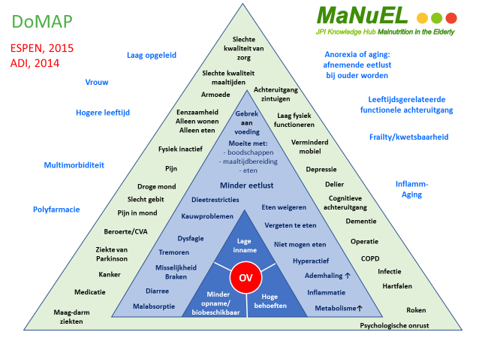
Samenwerking eerstelijn
Discussie
Bij welke voedingsproblemen bij mensen met dementie in eerstelijn is verwijzen naar een diëtist zinvol? Wanneer niet?

Slide 24
Samenwerking eerstelijn
Discussie
Zou het in bepaalde gevallen zinvol zijn om bij voedingsproblemen of verhoogd risico op ondervoeding eerst een ergotherapeut (EDOMAH-geschoold) in te schakelen in plaats van een diëtist?

